Slide 1


Slide 2




Решение задач
на смеси и сплавы
Камарда Елена Петровна, учитель математики МБОУ КСОШ№2
Барнаул, 1 ноября 2023 г.

Slide 3
Заголовок
Способы решения задач
на смеси и сплавы
С помощь таблицы
С помощью схемы
Решение задач с помощью системы уравнений
С помощью приравнивания равных площадей
Метод рыбки

Slide 4
C помощью таблицы
Имеется два сплава. Первый содержит 10% никеля, второй - 30% никеля. Из этих двух сплавов получили третий сплав массой 200 г, содержащий 25% никеля. На сколько граммов масса первого сплава меньше массы второго?
Наименование веществ, растворов, смесей, сплавов | % Содержание никеля (доля содержания вещества) | Масса раствора (смеси, сплав), г | Масса вещества, г
Первый сплав | 10%=0,1 | х | 0,1х
Второй сплав | 30%=0,3 | (200-х) | 0,3∙(200-х) =60-0,3х
Получившийся сплав | 25%=0,25 | 200 | 200*0,25=50
Задача №1

Slide 5
С помощью систем уравнений
Условно разделим сплав на никель и еще какой-то металл.
Пусть х г масса первого сплава, у г – второго.
Так как масса третьего сплава 200 г, то получим уравнение:
x + y = 200.
Масса никеля в первом сплаве (0,1х) г, во втором – (0,3у) г, а в новом – 200 · 0,25 = 50 г, тогда второе уравнение:
0,1x + 0,3y = 50.
В итоге, получим систему уравнений:
150 – 50 = 100 (г) – разность между массой первого и второго сплавов.
Ответ: 100 г.

Slide 6
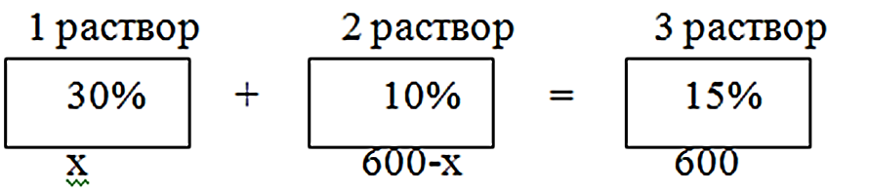
С помощью схемы
Смешали 30%-й раствор соляной кислоты с 10%-ым раствором и получили 600 г 15%-го раствора. На сколько граммов масса первого раствора меньше массы второго?
Решение.
30х + 10(600 – х) = 15‧600
30х + 6000 – 10х = 9000
х = 150
150 г – масса первого раствора
600 – 150 = 450 (г) – масса второго раствора
450 – 150 = 300 (г)
Ответ: 300 г.

Slide 7

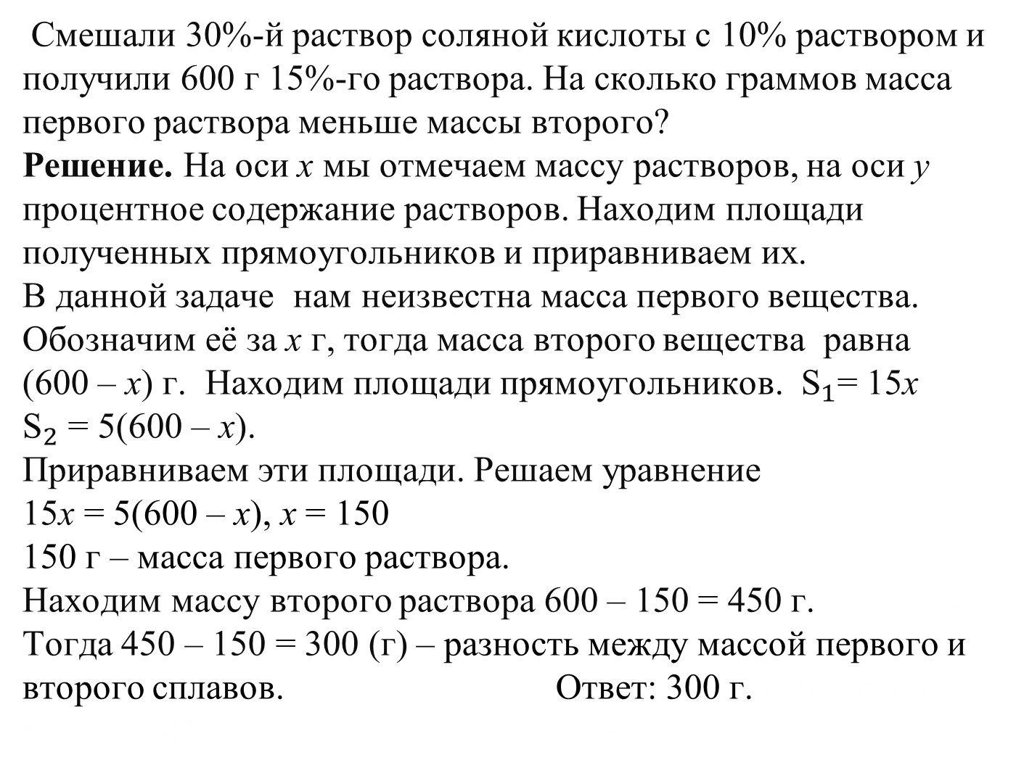
С помощью приравнивания
равных площадей
Смешали 30%-й раствор соляной кислоты с 10% раствором и получили 600 г 15%-го раствора. На сколько граммов масса первого раствора меньше массы второго?
Решение. На оси х мы отмечаем массу растворов, на оси у процентное содержание растворов. Находим площади полученных прямоугольников и приравниваем их.
В данной задаче нам неизвестна масса первого вещества. Обозначим её за х г, тогда масса второго вещества равна (600 – х) г. Находим площади прямоугольников. ${\text{S}}_{1}$= 15x ${\text{S}}_{2}$ = 5(600 – x).
Приравниваем эти площади. Решаем уравнение
15х = 5(600 – х), х = 150
150 г – масса первого раствора.
Находим массу второго раствора 600 – 150 = 450 г.
Тогда 450 – 150 = 300 (г) – разность между массой первого и второго сплавов. Ответ: 300 г.554аствора 600-150=450г.ого раствора 600-150=450г.

Slide 8
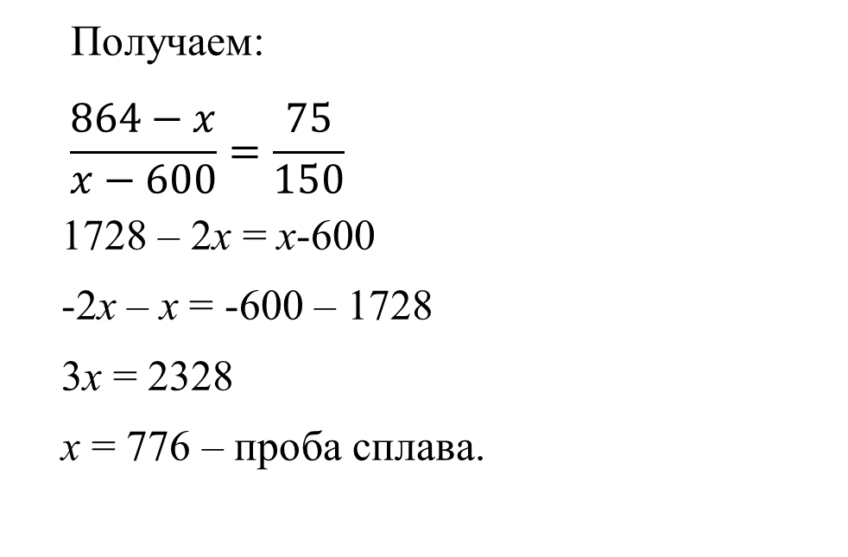
Старинный способ «Метод рыбки»
Сплавили два слитка серебра: 75 г 600-й пробы и 150 г 864-й пробы. Определите пробу получившегося сплава серебра.
Решение. Пусть проба сплава равна х. Составим диагональную схему:
Получаем:
$$\frac{864−x}{x−600}=\frac{75}{150}$$
1728 – 2x = х-600
-2х – х = -600 – 1728
3х = 2328
х = 776 – проба сплава.
х
Ответ: 776.

Slide 9
Заключение
Название способа решения задач | Положительные стороны | Недостатки
Применение линейного уравнения | Быстрое и лёгкое решение. Большинство задач можно решить этим способом | Ученики нередко ошибаются в составлении уравнения
Применение систем линейных уравнений | Легко обозначить неизвестные величины через две переменные. | Требуются навыки по решению систем уравнений.
С помощью таблицы | За минимальное количество действий можно решить задачу. Задача легко понимается, благодаря наглядности. | Неправильное составление таблицы приведёт к неверному ответу. Требуется внимательность.
Способ схемы (стаканчиков) | Задача легко понимается, благодаря наглядности. | Требуется внимательность.
Старинный способ (метод «рыбки») | Данный способ позволяет получить правильный ответ за очень короткое время и с минимальными усилиями. | Не все ученики его понимают. Не самый лёгкий способ.
С помощью приравнивания площадей равновеликих фигур | позволяет компактно представить процессы соединения растворов, упростить составление уравнения | Ученики нередко ошибаются в составлении уравнения. Требуется внимательность.

Slide 10
Заключение
В ходе рассмотрения способов решения задач на смеси, сплавы, растворы мы увидели красоту, сложность и притягательность данных способов.
Выбор способа решения зависит от конкретной задачи и от умения решающего.

Slide 11


Дидактические материалы
№1
К 10 литрам 45%-го водного раствора кислоты добавили некоторое количество чистой воды, в результате чего концентрация кислоты в растворе снизилась до 37,5%. Сколько литров воды было добавлено?
Ответ: 2.
№2
К 9 литрам водного раствора кислоты добавили 3 литра чистой воды. Смесь тщательно перемешали, а затем 3 литра раствора отлили. Эту процедуру выполнили 2 раза, после чего получили 9 литров 27%-го раствора кислоты. Какова была исходная концентрация кислоты в растворе?
Ответ: 64.
№3
К 8 литрам водного раствора кислоты добавили 4 литра 27%-го раствора той же кислоты. Смесь тщательно перемешали, а затем такое же количество, т.е. 4 литра, отлили. Операцию повторили трижды, после чего концентрация кислоты составила 43%. Какова была исходная концентрация кислоты в растворе?
Ответ: 81.
Текст
Текст

Slide 12
Дидактические материалы
№4
Из сосуда, доверху наполненного 97% раствором кислоты, отлили 2 литра жидкости и долили 2 литра жидкости и долили 2 литра 45%-го раствора этой же кислоты. После этого в сосуде получился 81%-й раствор кислоты. Сколько литров раствора вмещает сосуд?
Ответ:6,5
№5
Из сосуда, доверху наполненного 93%-м раствором кислоты, отлили 1,5 литра жидкости и долили 1,5 литра 69%-го раствора этой же кислоты. После этого в сосуде получился 85%-й раствор кислоты. Сколько литров раствора вмещает сосуд
Ответ:4,5
№6
Из сосуда, доверху наполненного 99%-м раствором кислоты, отлили 3,5 литра жидкости и долили 3,5 литра 51%-го раствора этой же кислоты. После этого в сосуде получился 89% раствор кислоты. Сколько литров раствора вмещает сосуд?
Ответ:16,8
Текст
Текст

Slide 13
Дидактические материалы
Текст
№7
В бидон налили 7 литров трёхпроцентной жирности и 3 литра молока шестипроцентной жирности. Какова жирность полученного молока?
Ответ: 3,9.
№8
В бидон налили 4 литра молока трёхпроцентной жирности и 6 литров молока шестипроцентной жирности. Какова жирность полученного молока в бидоне?
Ответ: 4,8.
№9
В бидон налили 3 литра молока трёхпроцентной жирности и 7 литров молока шестипроцентной жирности. Какова жирность полученного молока (в процентах)?
Ответ: 5,1.
Текст

Slide 14
Дидактические материалы
№10
В бидон налили 9 литров трёхпроцентной жирности и 1 литр молока
шестипроцентной жирности. Какова жирность полученного молока (в процентах)?
Ответ: 3,3.
№11
Сплав алюминия и магния отличается большой прочностью и пластичностью. Взяли два таких сплава, сплавили их и получили сплав, содержащий 4% магния. Отношение масс первого и второго сплавов равно 3 : 2. Определите процент содержания магния во втором сплаве, если первый сплав содержит 6% магния?
Ответ: 1.
№12
Смешали 160 г раствора, содержащего 60% соли, и 240 г раствора, содержащего 40% соли. Сколько процентов соли в получившемся растворе?
Ответ: 48.
№13
Влажность сухой цементной смеси на складе составляет 18%. Во время перевозки из-за дождей влажность смеси повысилась на 2%. Найдите массу привезённой смеси, если со склада отправлено 400 кг.
Ответ: 410.

Slide 15

Контакты
Камарда Елена Петровна, учитель математики МБОУ Кулундинская СОШ№2
eleya99-09@mail.ru

